Slide 1

Welcome at Chez Mà Waste free concept for a meals-on-weels

Slide 2





Challenge of our target clients
Chez Mà
Needs
Not able or willing to cook
Environmentally conscious
Self-reliant
Healthy eating habits
Limited choice of food selection
Cathrine, (49)
On diet with broken leg
Sabine, (35) mom with a her first new-born child
Klaus, (55)
On convalenscence after heavy cancer-surgery
Monica, (77) On convalence after spine-operation

Slide 3
What do they need?
Chez Mà
Healthy ready-made components for the individual meal

Slide 4
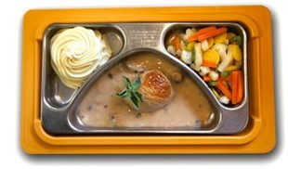
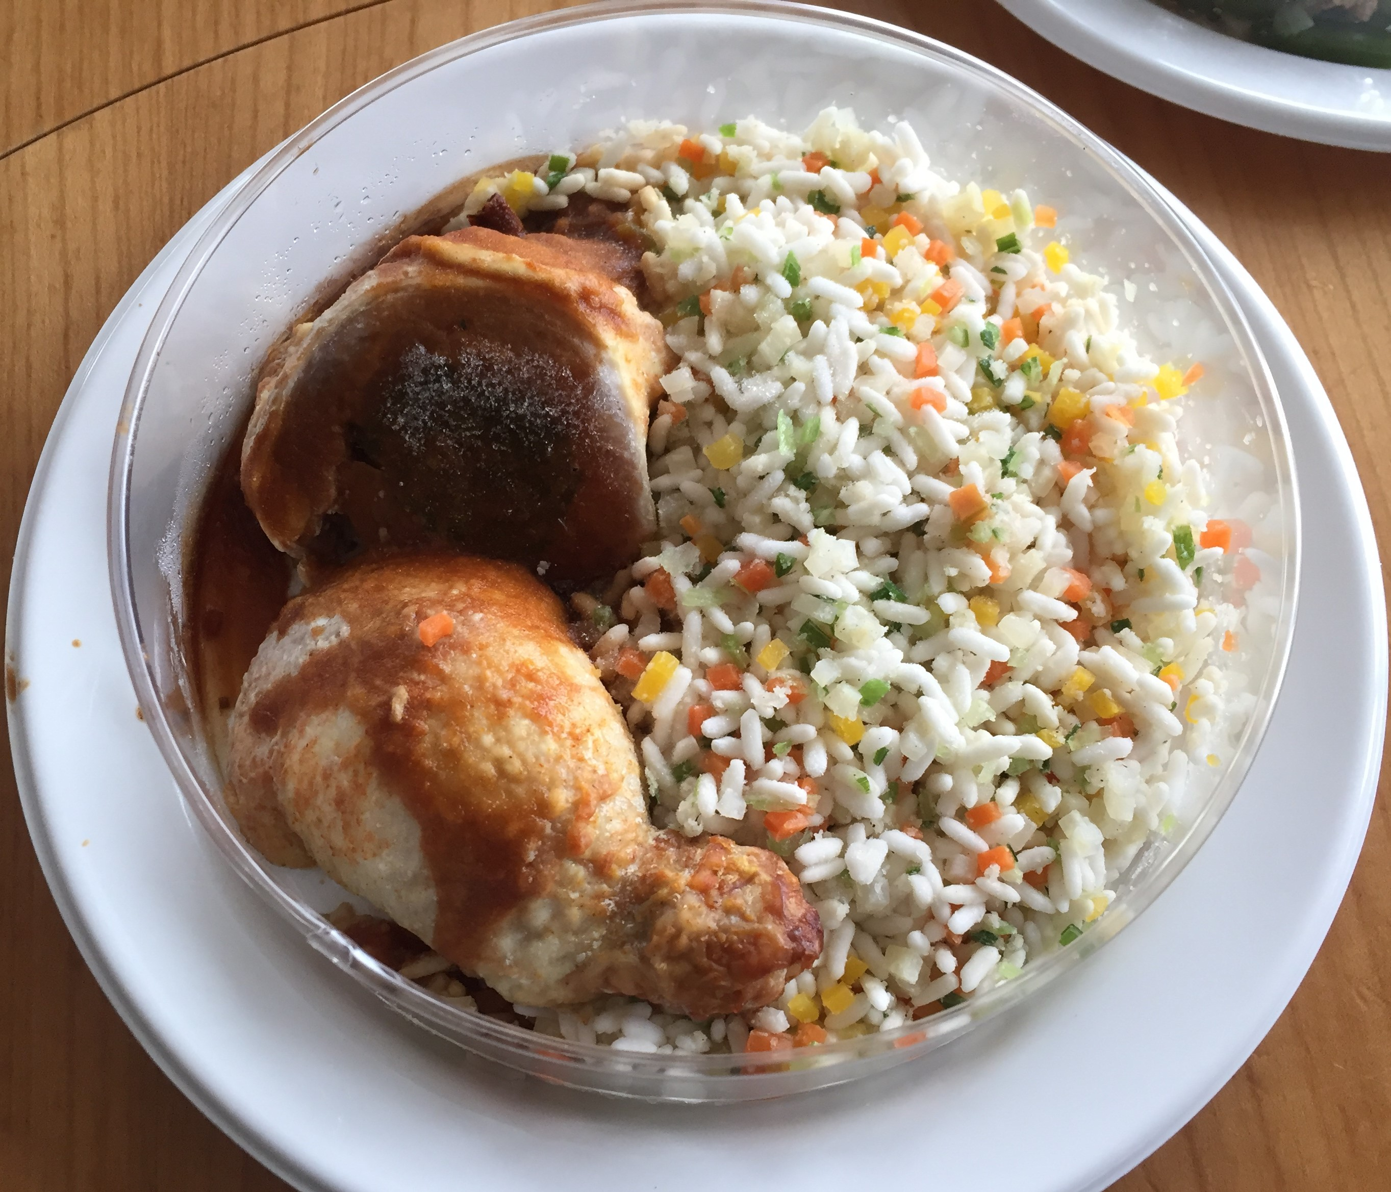
Existing offers on the market
Chez Mà

Slide 5
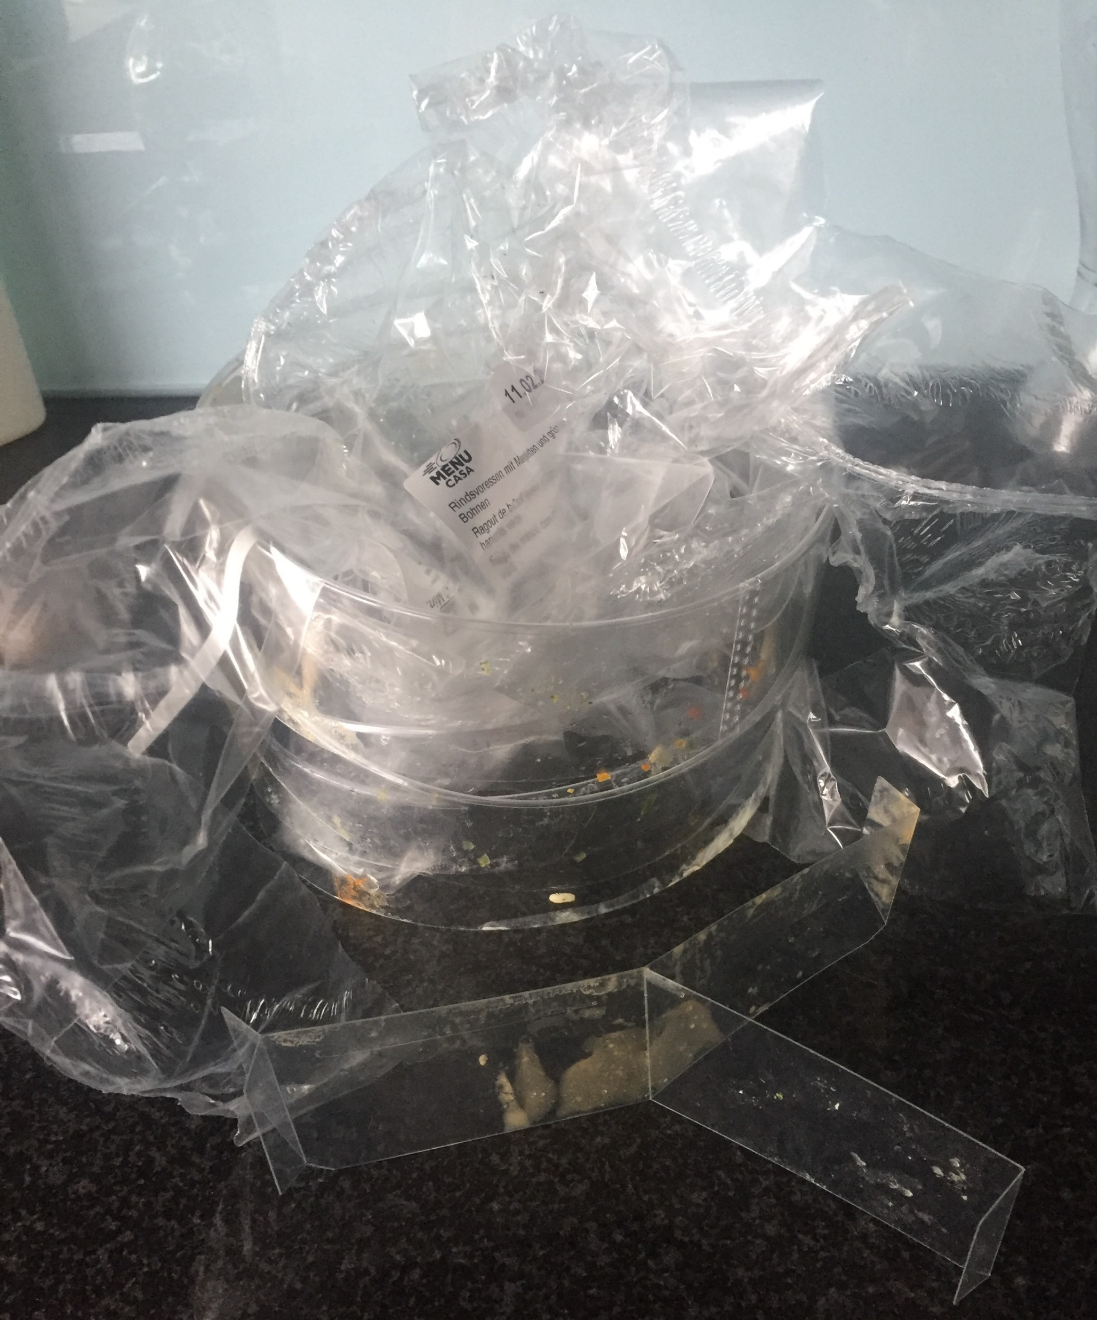
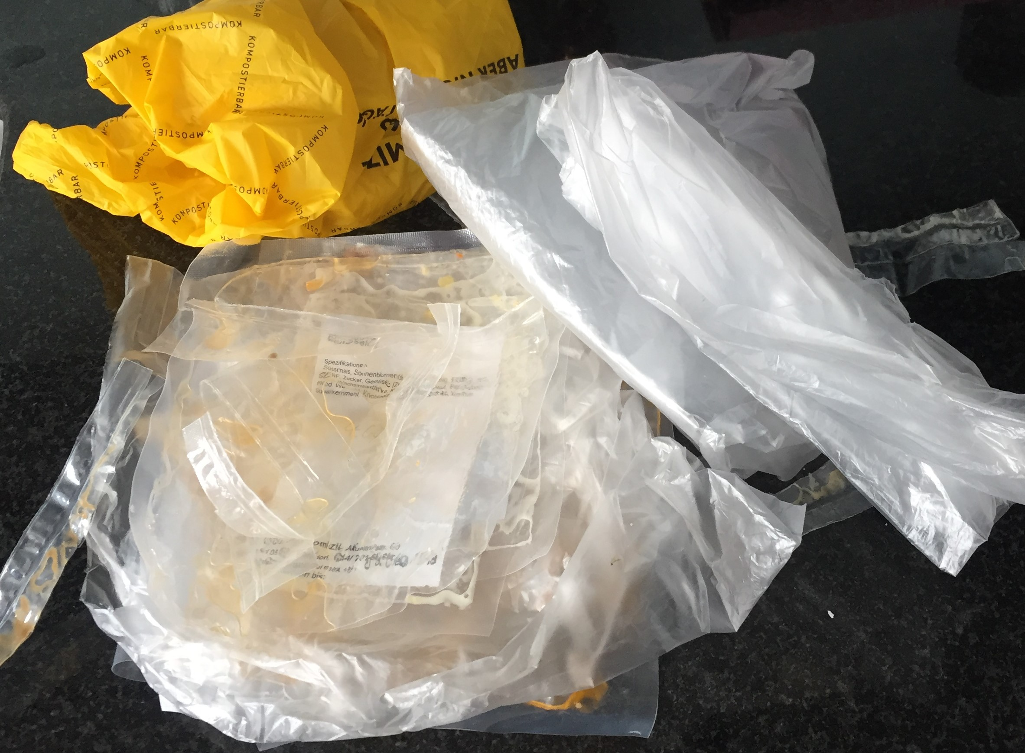
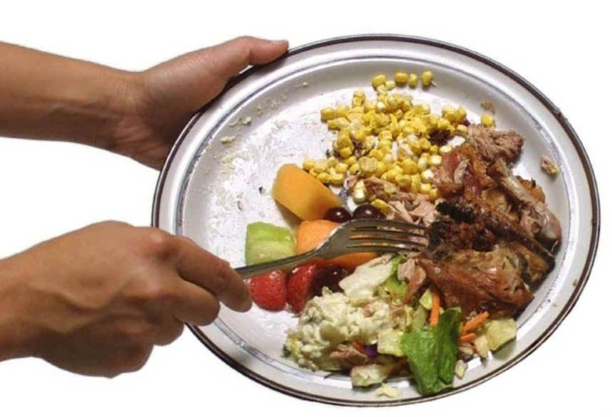
Consequence
Chez Mà

Slide 6

Our Offer: Like out of Grandma’s garden
No more fixed menues!
Individual components to be chosen of
No more industrial production!
Seasonally and locally produced
Transparency regarding sustainable impact and nutrional value
No more packaging nightmare!
zero plastic and reusable packaging

Slide 7
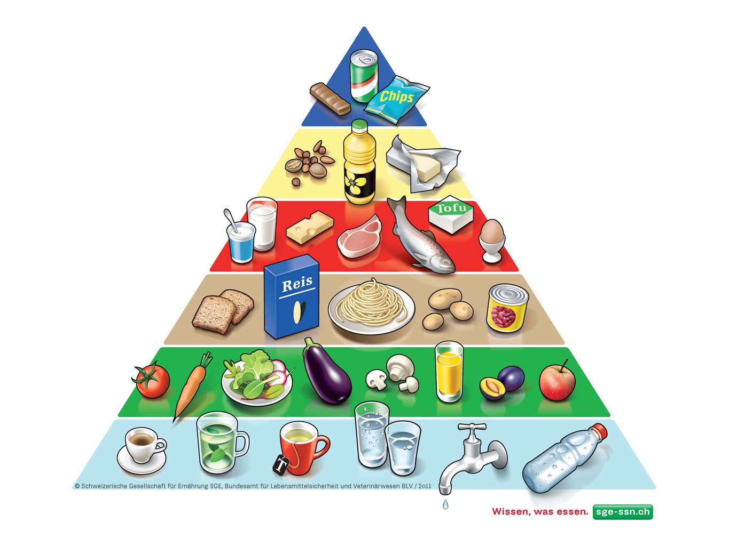
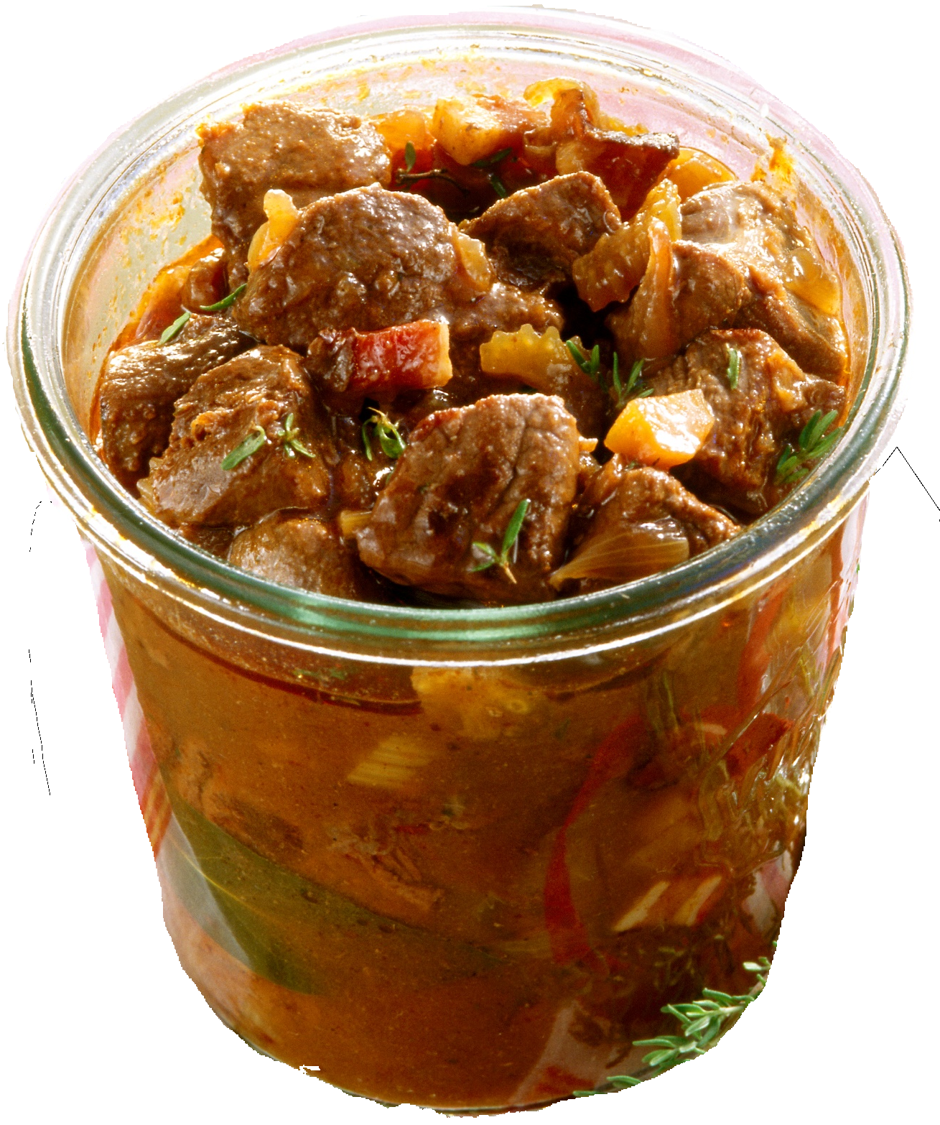

Combination of environmental foodprint with individualized health information
Chez Mà

Slide 8
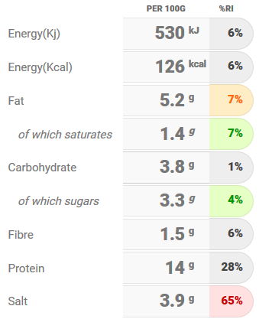


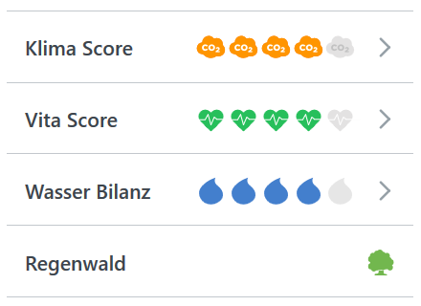

Our offer for Monica
Chez Mà
Nutritional rating:
Monica, 77 years old
Health profile (for example diabetic)
Environmental rating:
Beef goulash
ca. 15 CHF

Slide 9
Compliant to 7 out of 17 UN’s Sustainable development goals and global health
Chez Mà
Chez Mà
Chez Mà

Slide 10
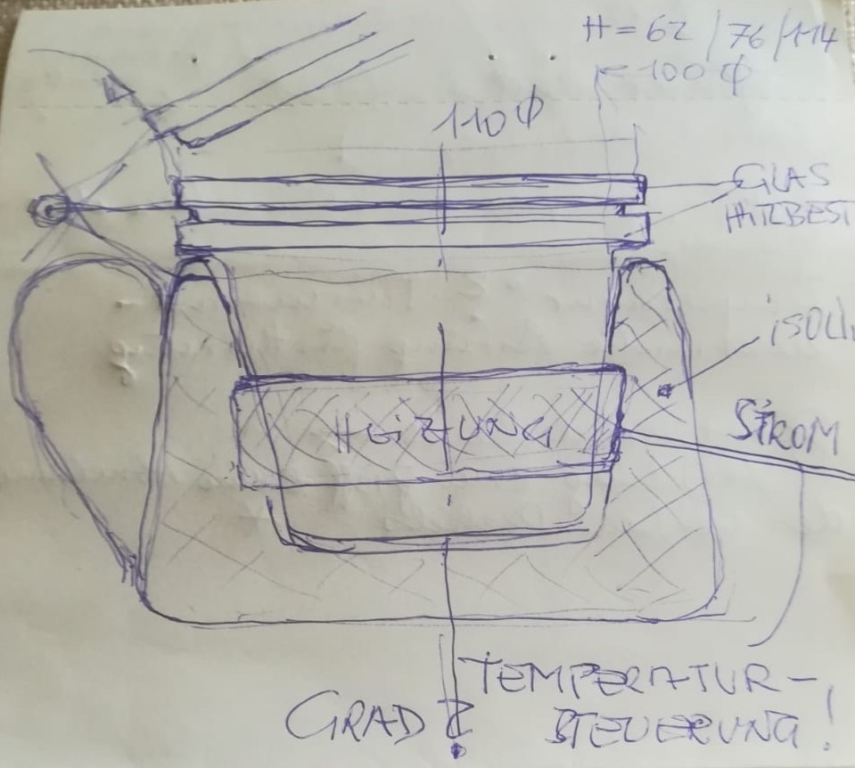
Energy reduction
Water reduction
Chez Mà
Chez Mà

Slide 11






Rely on existing solutions
Efficiency in distribution chanel
Ambassadors
Chez Mà
Chez Mà

Slide 12
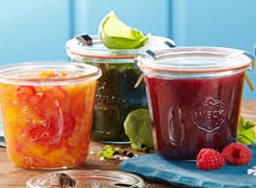
Traditional canning
Regional and seasonal production
Chez Mà
Chez Mà
Inclusion of saved food
Reduction of storage engergy
Reduction of energy used for production

Slide 13
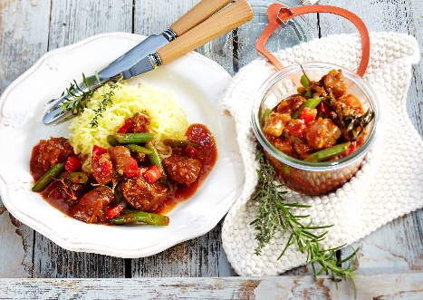
Component based food offer
Chez Mà
Chez Mà
Reduction of food waste at home

Slide 14
Hope you like it…. Yours Chez Mà-Team!
Cathrine Pauli und Jutta Jerlich
cathrine.pauli@gmx.ch Tel: +41 79 707 54 21
jutta.jerlich@gmail.com Tel: +41 78 765 49 69

Slide 15


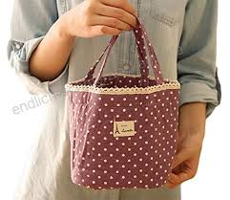
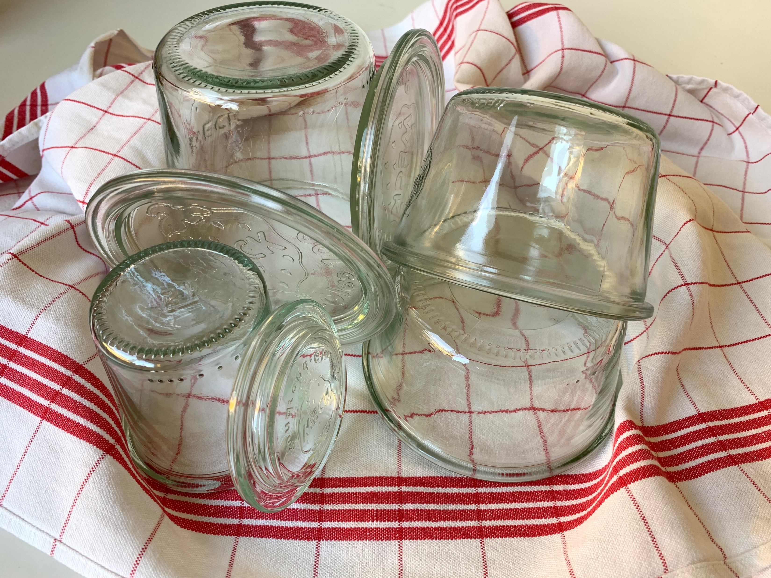
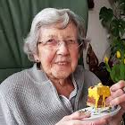




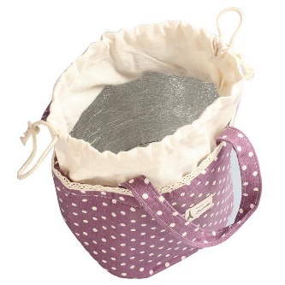
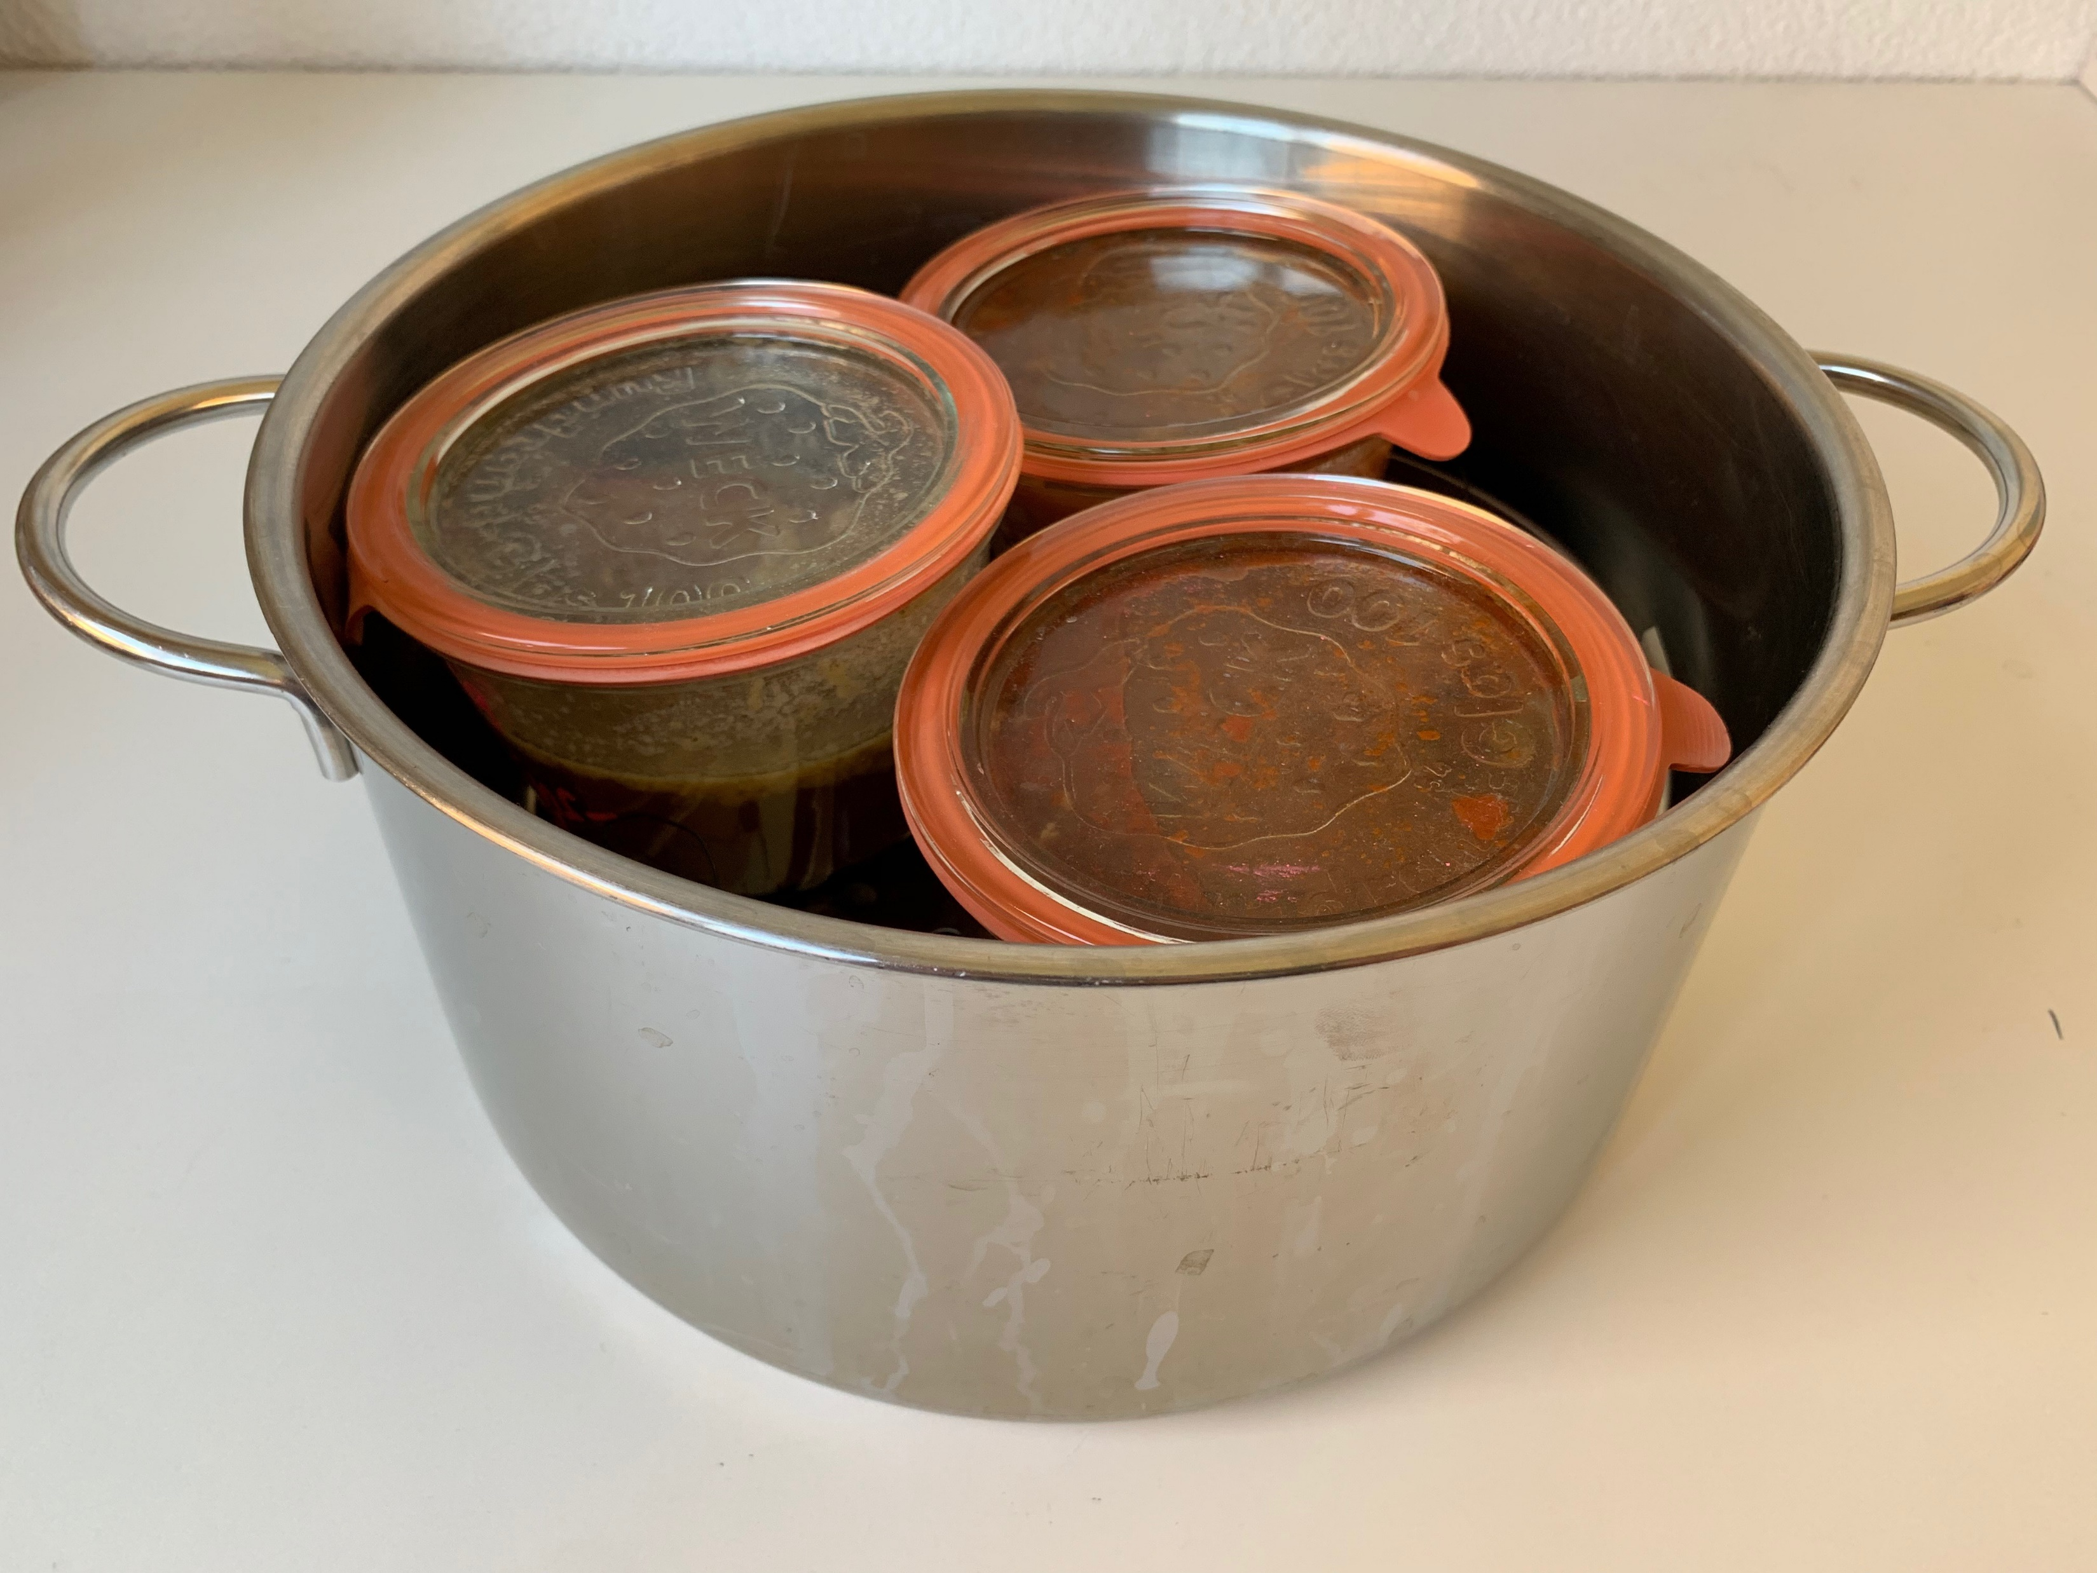
Kundenerlebnis – selbstbestimmt
Chez Mà
Modular bestellen nach individuellen Wünschen
Entgegennahme des Essens
Rückgabe alter Verpackung
Abwaschen
Am Tisch essen
Auspacken
Unter Dampf schonend aufwärmen im Topf

Slide 16
Ernährung bei 65+ in der Schweiz
Die 65+ Jährigen sind:
50% übergewichtig
22.8% mangelernährt
46.2% mit Risiko für Mangelernährung
Die Folgen sind:
Jährliche Folgekosten von 536 Mio. CHF
Zunahme der Morbidität und Mortalität
Verlängerung von Krankenhausaufenthalten
Reduktion der Therapietoleranz
Einschränkung der Lebensqualität
Studien sagen, dass die Ernährung im Alter mehr Proteine, Vitamine und Ballaststoffe, aber weniger Kohlenhydrate enthalten sollen.

Slide 17
Unser Konzept: So geht`s
Chez Mà
Die Bestellung erfolgt am Telefon oder im Online-Shop. Das Essen wird einzeln in Komponenten bestellt.
Das Essen wird bei regionalen Anbietern schonend hergestellt. Die Komponenten sind portionenweise in Weck-Rundrandgläser abgefüllt, sterilisiert oder / und vakuumiert.
Die Verpackung besteht aus drei Elementen und ist komplett wiederverwendbar:
Weck-Rundrandgläser mit Ø 10 cm und Standardhöhen von 6.2/7.6/11.4 cm
Neuartige Halterung für die Weck-Gläser aus Chromstahl:
Zur Fixierung der Gläser während des Transports
Zum Aufwärmen unter Dampf
Als Tablett auf dem Tisch
Neuartige Isoliertasche für den Transport der Halterung und Gläser
Die Lieferung erfolgt gekühlt durch Kurierdienste.
Chez Mà nimmt bei der nächsten Lieferung die gebrauchte Verpackung wieder mit.

Slide 18
Sommerangebot - individuell kombinierbar
Chez Mà
Fleisch
Rindsgulasch
Hackbraten
Schweinerouladen
Gemüse
Broccoli
Ratatouille
Bohnen
Fenchel
Fisch / Vegan
Lachsrollen
Felchenfilet in Mandelkruste
Tofuburger
Saucen
Für warme Komponenten
Tomatensauce
Rotweinsauce
Sweet-Sour Sauce
Salatsauce
Balsamico-Dressing
Französisches Dressing
Senf-Feigen-Sauce
Salat
Grüner Salat
Gemüsesalat
Tomatensalat
Aus 21 Komponenten ergeben sich
8000 Möglichkeiten
für Hauptgang mit 3 Komponenten
Beilagen
Risotto
Schupfnudeln
Spaghetti
Frühlingskartoffeln
Suppen
Tomatensuppe
Hühnersuppe mit Reisnudeln
Gemüsebrühe
Linseneintopf
Dessert
Linzertorte
Schokoladenkuchen
Erdbeercrème

Slide 19
Das werden unsere Kunden erzählen
Chez Mà
Ich darf nicht mehr so viel Kohlenhydrate essen. Am Morgen esse ich nach wie vor mein Marmeladenbrot. Für den Mittag stelle ich mir bei Chez Mà Fleisch mit Gemüse und Salat selbst zusammen – und zwar gerade für drei Tage: 2 Arten Fleisch, 1 Fisch und 3 Arten Gemüse. Ich esse dann so viel, wie ich mag. Den Rest stelle ich im Glas in den Kühlschrank. Das schmeckt richtig lecker!
Die Chez Mà Verpackung ist so gut durchdacht. Mit einer einfachen Handbewegung wärme ich mein Essen im Topf auf und bringe es dann auf den Tisch. Ich esse sogar direkt aus den Gläsern. Alles kann ich dann wieder zurückgeben. Super praktisch!
Mit Chez Mà kommen mir die Erinnerungen aus meiner Kindheit von den Körben voller üppigem Obst und Gemüse. Mit Chez Mà kommt das Schöne am Essen wieder zurück. Das ist mein neuer Höhepunkt am Tag.
Ich schmecke, dass alles schonend gekocht wurde. Es ist toll, dass ich mit dem Chez Mà-Essen keinen Abfall produziere, nur CO₂-Ausstoss für die Lieferung. Aber diesen hätte ich ja auch, wenn ich selbst einkaufe.
Hans, 82 Jahre
Sophie, übergewichtig
70 Jahre
Sabine, Wöchnerin 35 Jahre
Elisabeth, 85 Jahre

Slide 20


Geschäftsmodell
Nach Pilot – Aufbau von Franchising
Chez Mà
Pilotregion
Region 2
Chez Mà
Community
Verpackung
Rezepturen
Qualitäts-sicherung
Region ….
Region 3
Franchisenehmer
Franchisegeber
Franchisenehmer
Notes:
Produzenten können sein:
Alterszentren, Krankenhäuser, Restaurants, Systemgastronomen, Mahlzeitendienste

Slide 21


Community Plattform als integraler Bestandteil
Chez Mà
Content
Austausch
Mitarbeiten
Miteinander Essen
Bestellung
Prinzipien der Plattform
Open-Innovation
Crowd Sourcing
Inclusion
Ecosystem Business Modell
Transparenz
Notes:
Austauschen:
Rezepte teilen
Tipps zum Einkochen
Nährwertanalysen
Ernährungstipss
Informationen über Produzenten / Lieferanten
Vernetzung von verschiedenen bestehenden Internetseiten & FB-Gruppen
Einander treffen
Vermittlung von Essengemeinschaften
Mitarbeiten
Feedback geben
Bei Pilotierung mitmachen
Mystery Shopping
Produktinnovation
Bestellung
On-Line-Shop
Bestellabwicklung
Kundendaten

Slide 22
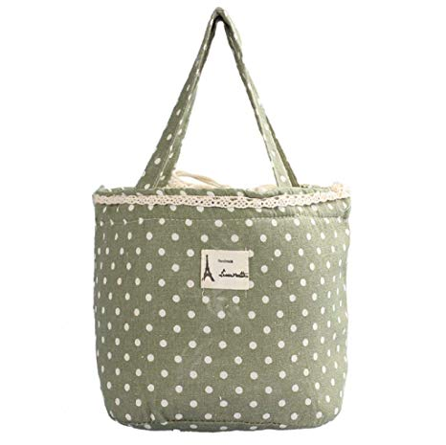
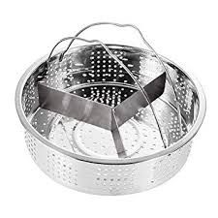
Verpackung
- Plastikfrei und ohne Verpackungsmüll
Chez Mà
Isoliertasche
Halterung / Tablett
Gläser mit Gummidichtung
+
+
=
Chez Mà
Prototyping 1. Phase

Slide 23
Rezepturen
Chez Mà
Rezepte aus der Community
Rezepte des Chez Mà - Angebotes
Tipps zum Einmachen
Anleitungen zum Nachkochen
Nährwertdaten zu den Rezepten
Ernährungstipps
Links zu weiterführenden Internet- und Facebook-Seiten
Notes:
Austauschen:
Rezepte teilen
Tipps zum Einkochen
Nährwertanalysen
Ernährungstipss
Informationen über Produzenten / Lieferanten
Vernetzung von verschiedenen bestehenden Internetseiten & FB-Gruppen
Einander treffen
Vermittlung von Essengemeinschaften
Mitarbeiten
Feedback geben
Bei Pilotierung mitmachen
Mystery Shopping
Produktinnovation
Bestellung
On-Line-Shop
Bestellabwicklung
Kundendaten

Slide 24

Qualitätssicherung
Chez Mà
Definition eines Zertifizierungskatalogs für die eigene Vorevaluation
Mehrstufiges Aufnahmeverfahren für Partnerfirmen in der Produktion und Auslieferung
Jährliche Eigendeklaration
Regelmässige Rezertifizierung durch externe Zertifizierungsstelle
Bewertung der Essenslieferung
Mögliche Kriterien:
Keine Konservierungsstoffe
Keine Farbstoffe
Kein Glutamat
Regionalität
Transparenz der Zulieferkette
Haltbarkeit
Notes:
Austauschen:
Rezepte teilen
Tipps zum Einkochen
Nährwertanalysen
Ernährungstipss
Informationen über Produzenten / Lieferanten
Vernetzung von verschiedenen bestehenden Internetseiten & FB-Gruppen
Einander treffen
Vermittlung von Essengemeinschaften
Mitarbeiten
Feedback geben
Bei Pilotierung mitmachen
Mystery Shopping
Produktinnovation
Bestellung
On-Line-Shop
Bestellabwicklung
Kundendaten

Slide 25
Projektablauf
Chez Mà
Community (4Q 2019)
Aufbau Community
Teilnahme an Hackathons
Finanzmodell
Definition von Zielgruppe
Prototyping und Pilotphase (1Q 2020)
Verpackung Essensangebot
Testphase
Weiterentwicklung mit Crowd-Sourcing
Ausarbeitung des Businessmodell inkl. Franchising
2Q 2020
Make or Buy
Finanzmodell
Investoren
Aufbau der Organisation
Laufend, intensiver ab 3Q 2020
Partnersuche
Organisationsform
Go Live in Zürich oder Basel mit Pilotbetrieb (Region 1)
4Q 2020/1Q 2021
Die Grenzen der einzelnen Schritte sind fliessend.
Der Zeitplan ist bewusst ehrgeizig.

Slide 26
Unsere USP
Chez Mà
Modular aufgebaut und bestellbar
Kinderleichtes Handling
Saisonale Angebote
Nährwertschonende Zubereitung
Optisch ansprechend in Weck-Gläsern
Abfallfreie Verpackung
Gründerinnen: Essensliebhaber trifft auf virtuellen Kümmerer
!
selbst-bestimmt
individuell
Chez Mà
Ohne Ver-packungs-abfall
regional
Spass am Essen
saisonal
gesund

Slide 27
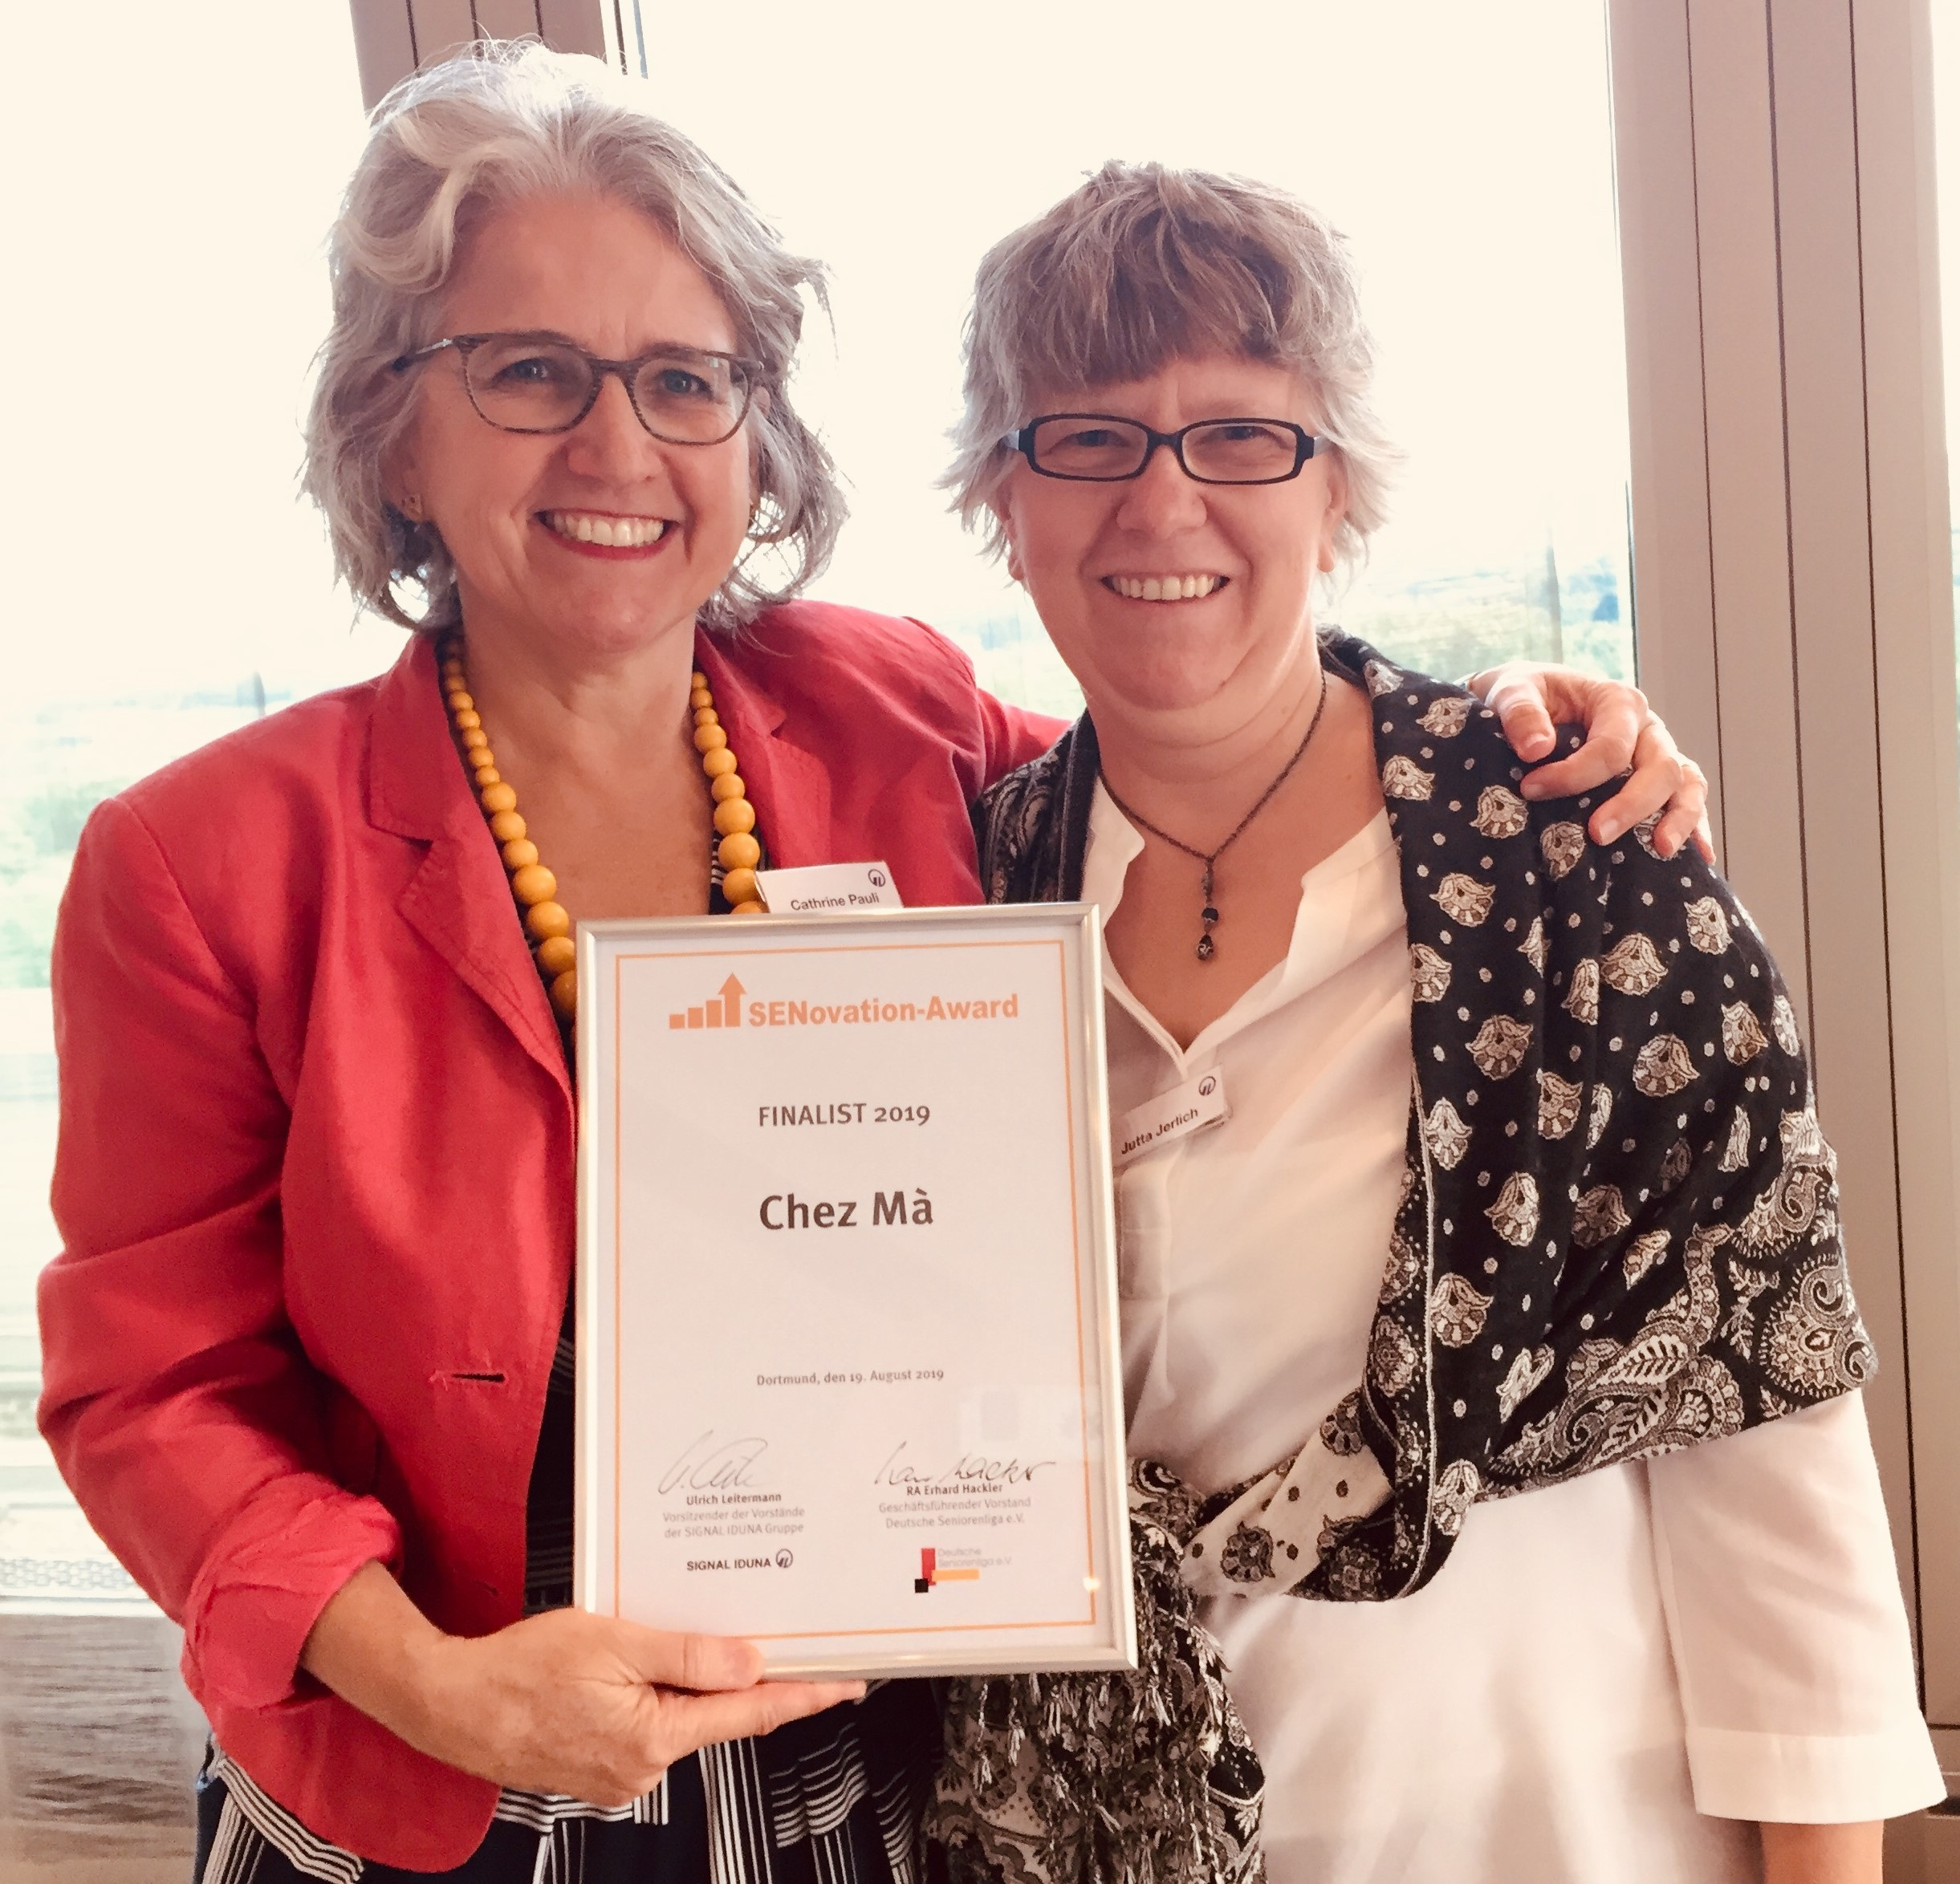
Hoffentlich hat’s geschmeckt…. Ihr Chez Mà-Team!
Cathrine Pauli und Jutta Jerlich
cathrine.pauli@gmx.ch Tel: +41 79 707 54 21
jutta.jerlich@gmail.com Tel: +41 78 765 49 69

